Slide 1

Sprint 2
Michelle, Kim, Alex, Angelina, Elise, Dunya

Slide 2

Inhoud
Website
Arduino
Media-uitingen
User testing
Onderzoek Frida Kahlo
Videomapping storyboar + interactieve storyboard
RV aan het werk

Slide 3
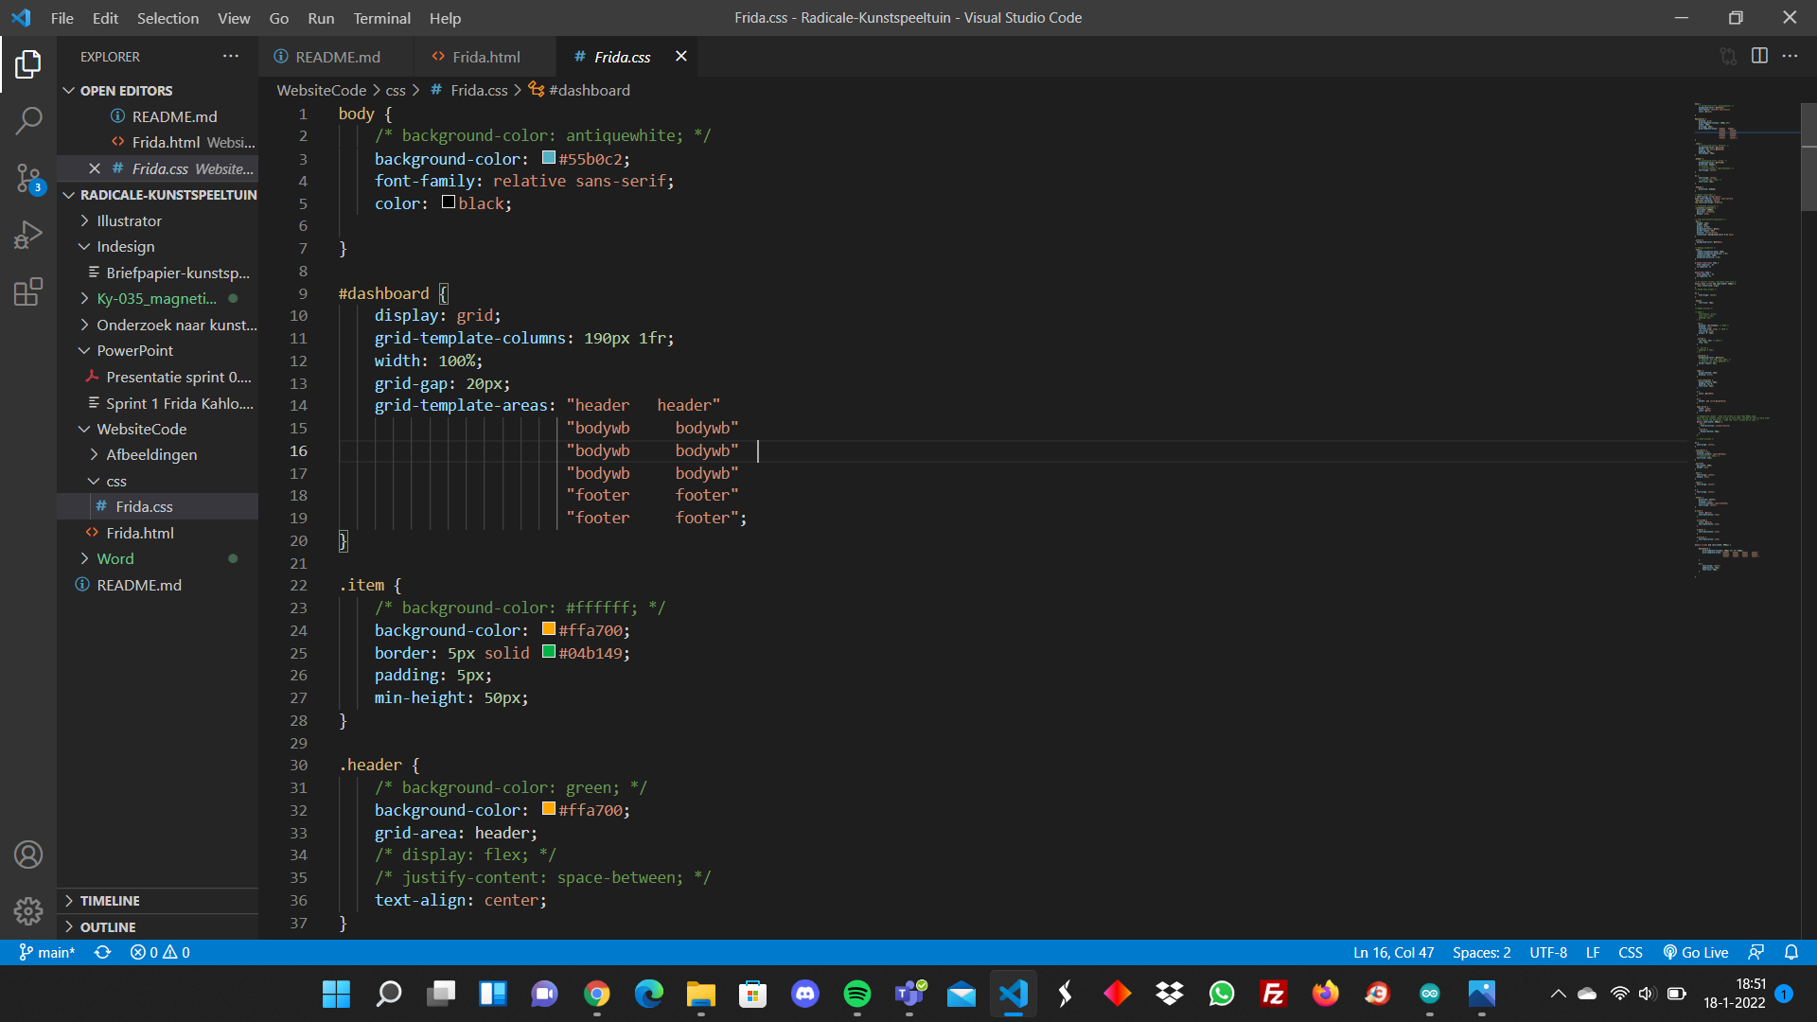
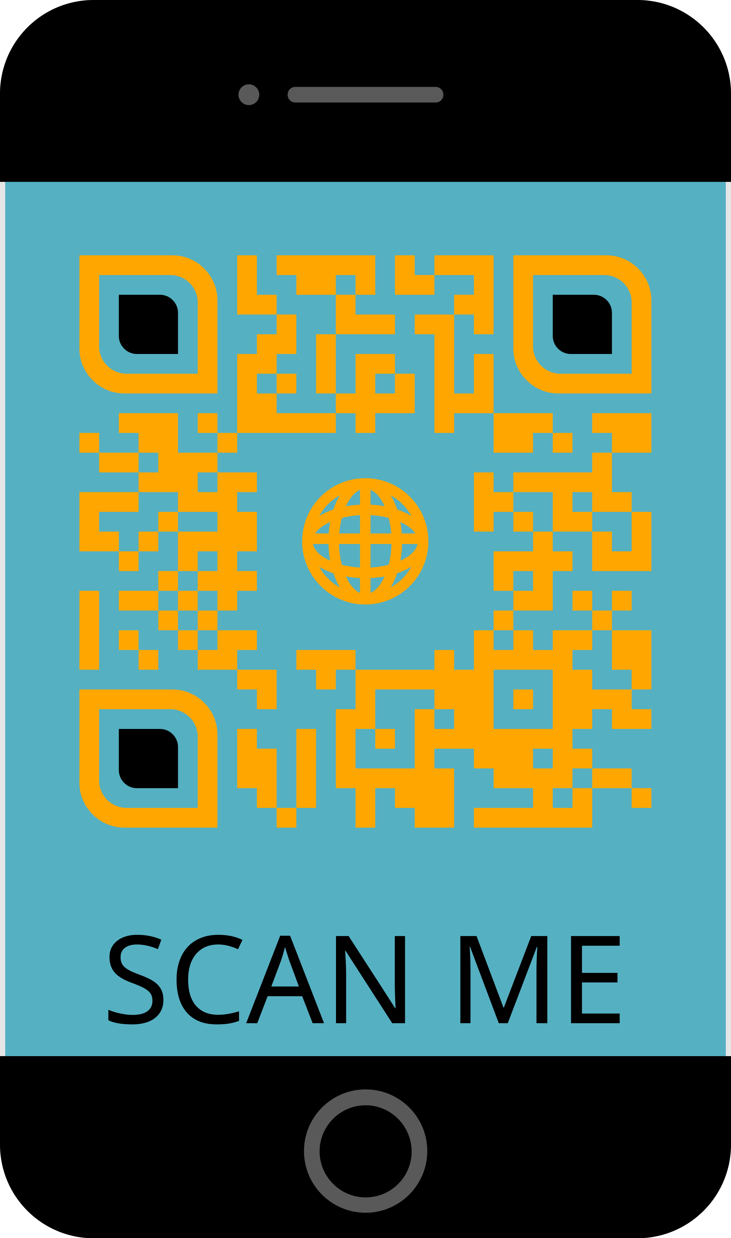
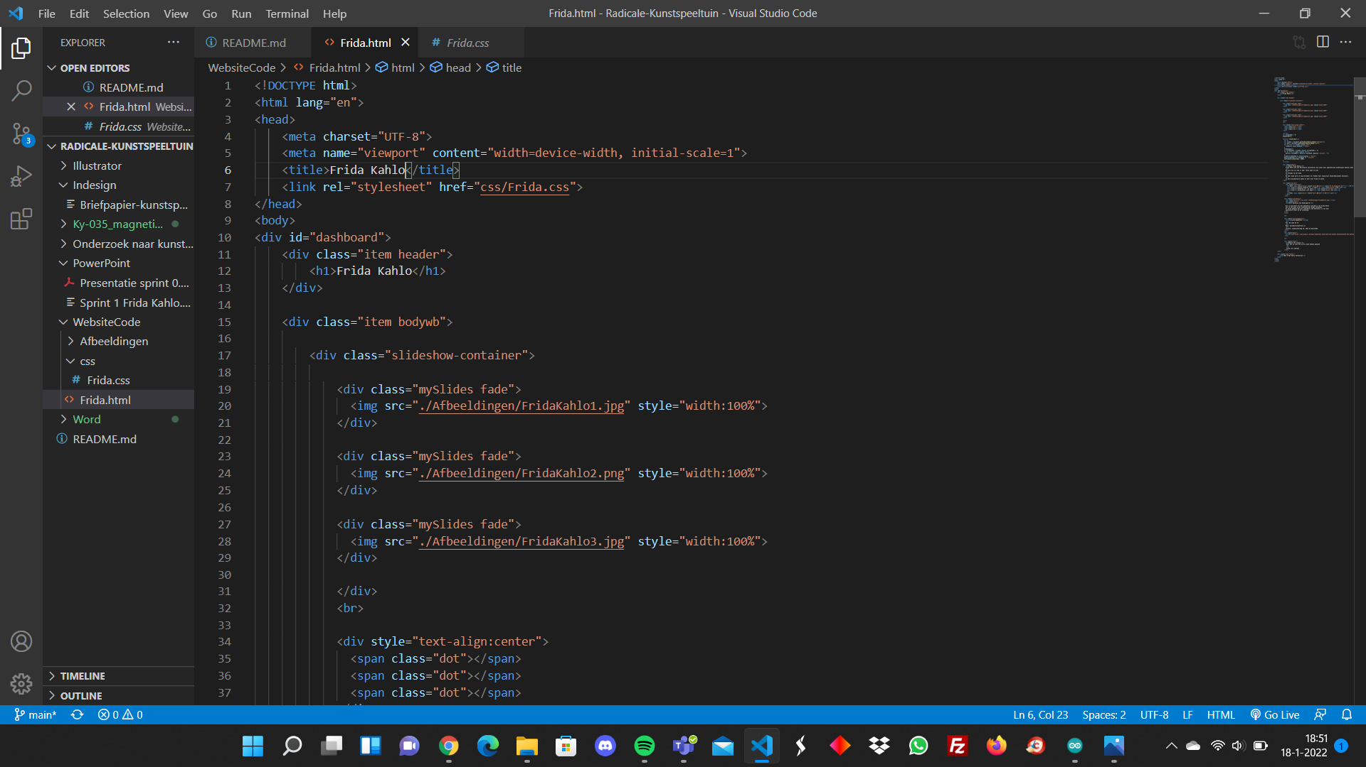
Website SD
Link naar de website:
https://26305.hosts2.ma-cloud.nl/2dejaar/periode2/radicale_kunstspeeltuin/WebsiteCode/Frida.html

Slide 4
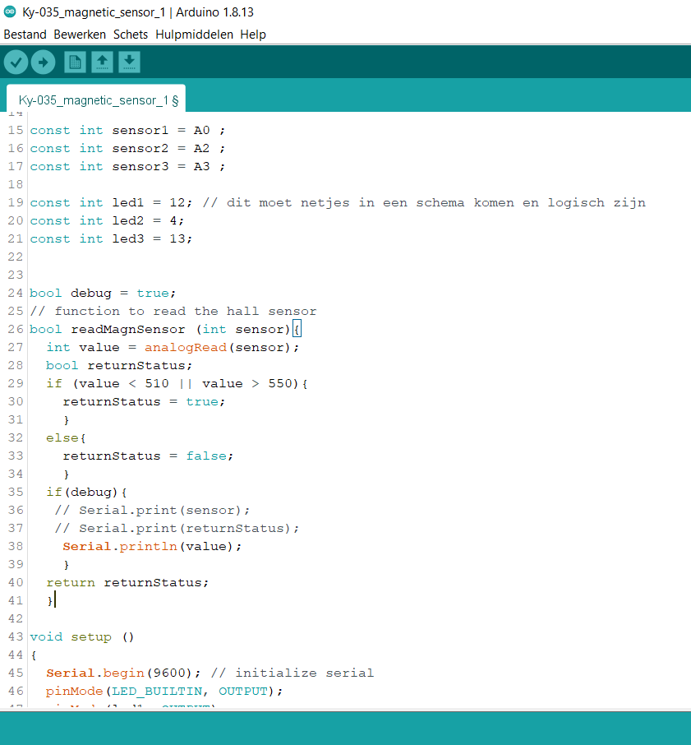
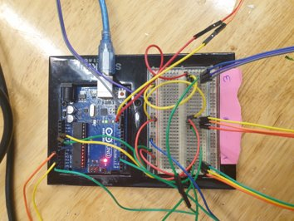
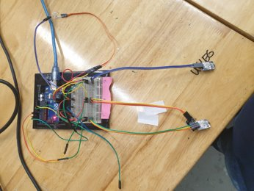
Arduino SD
Arduino Code
Arduino

Slide 5


Vormgeving

Slide 6


Media uitingen

Slide 7

Media uitingen

Slide 8
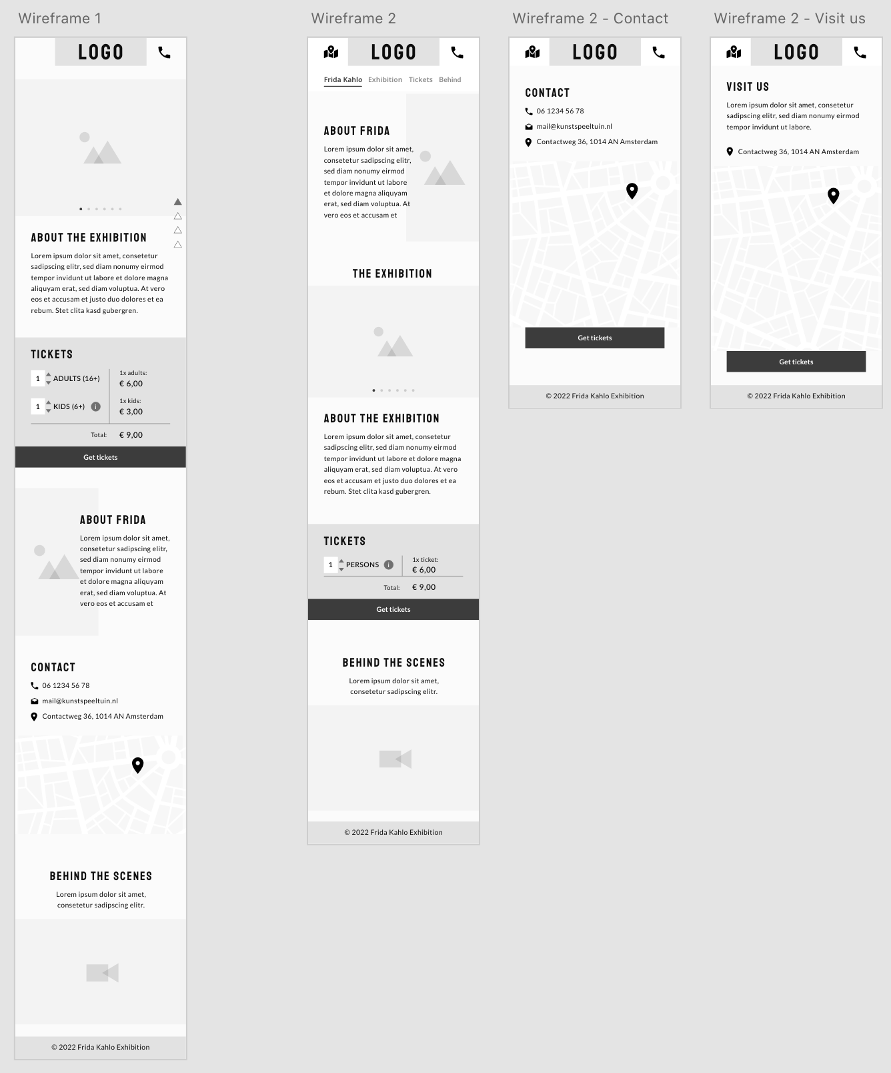
User testing

Slide 9
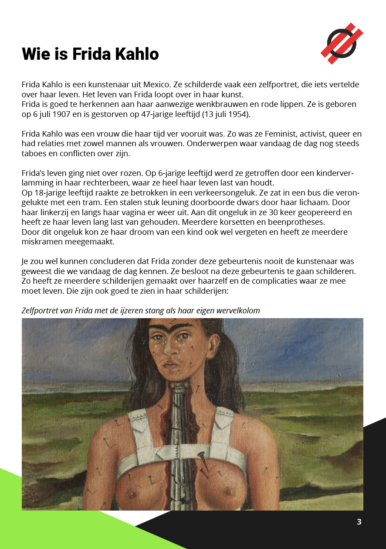
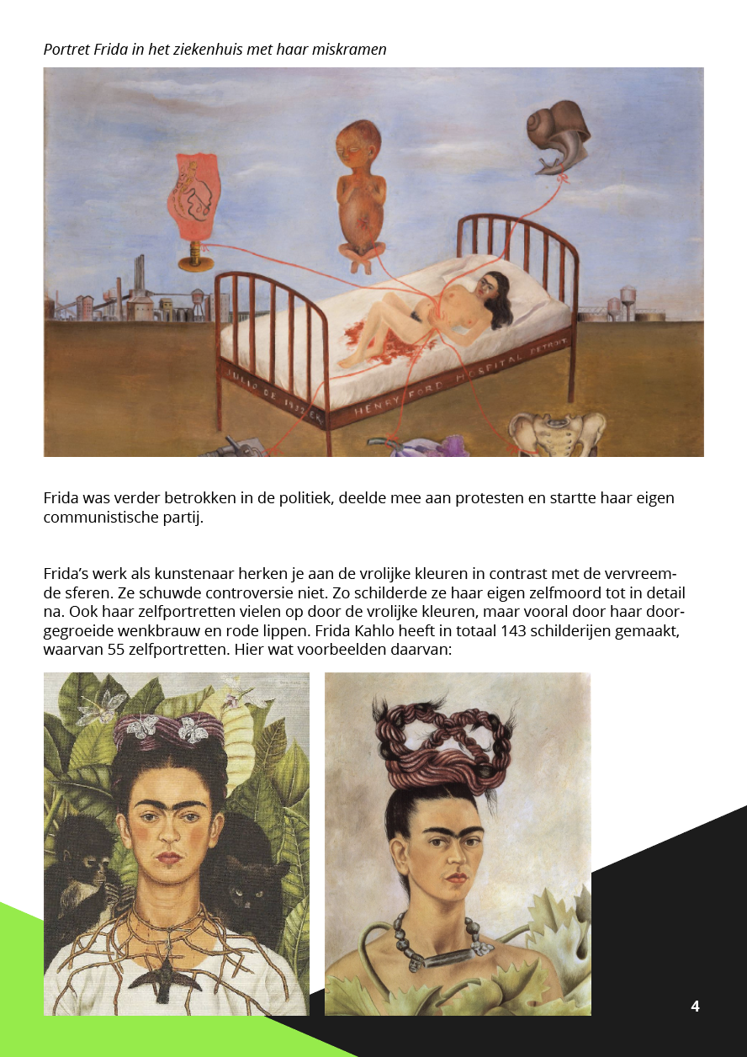
Onderzoek Frida Kahlo videomapping

Slide 10
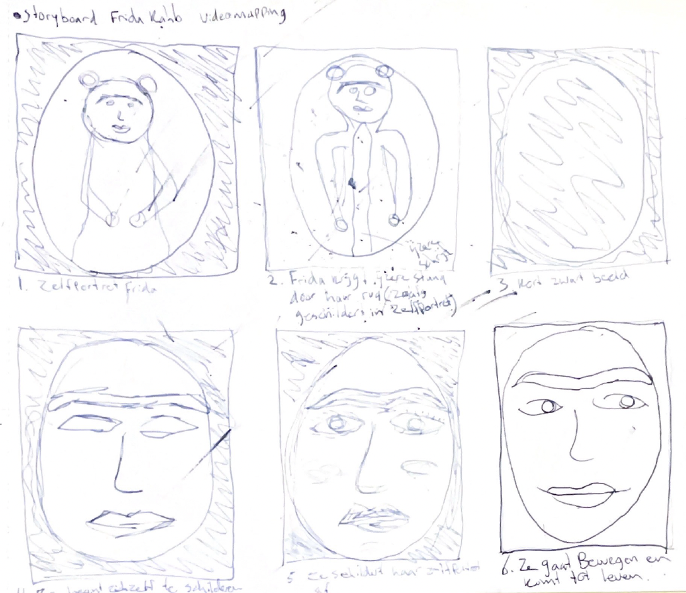
Videomapping storyboard

Slide 11
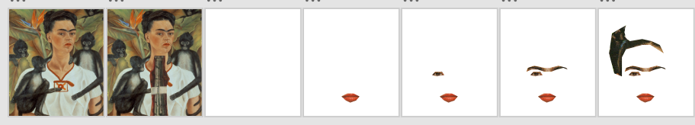
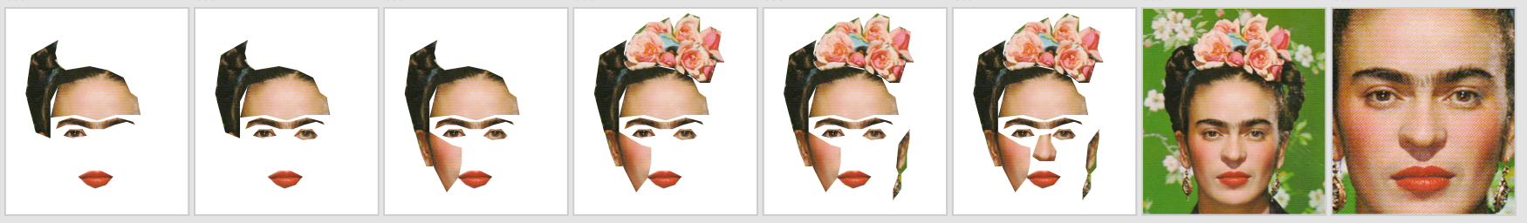
Videomapping Interactieve storyboard

Slide 12
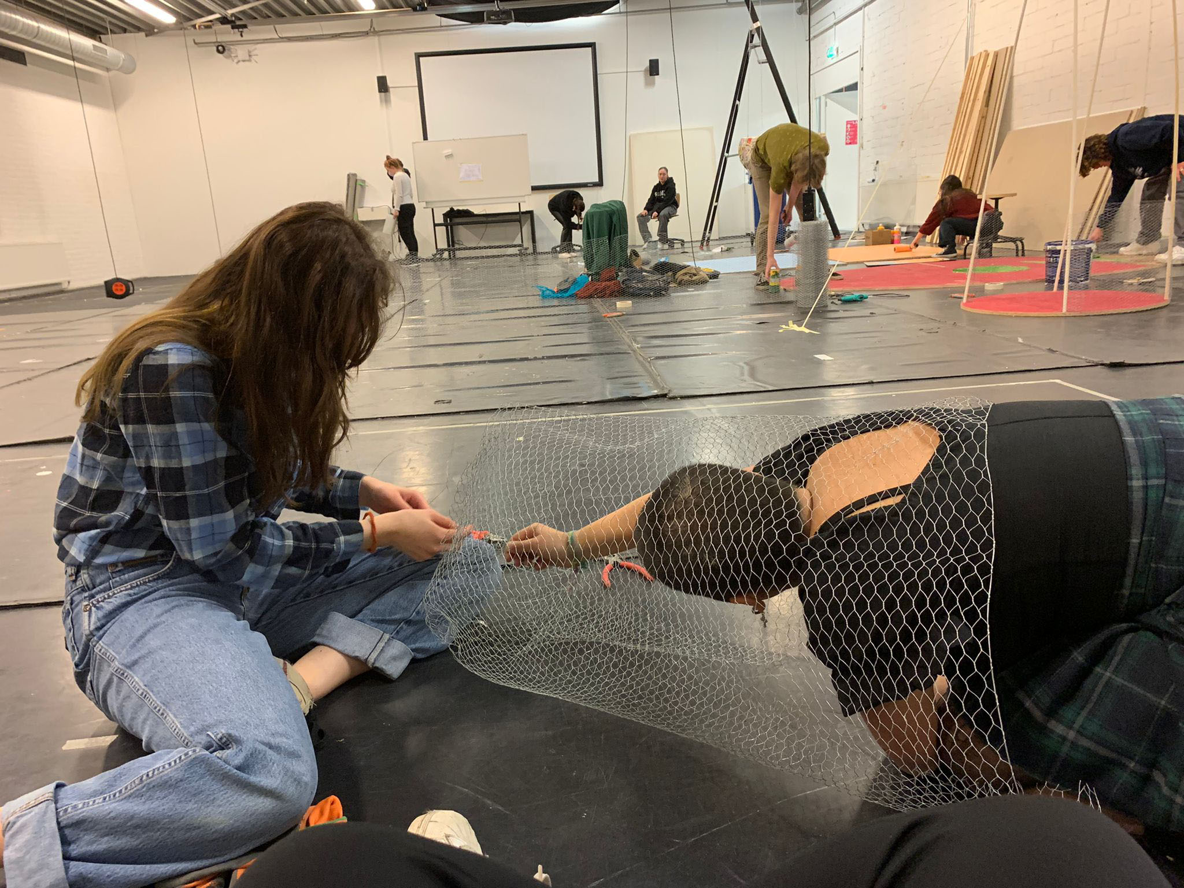
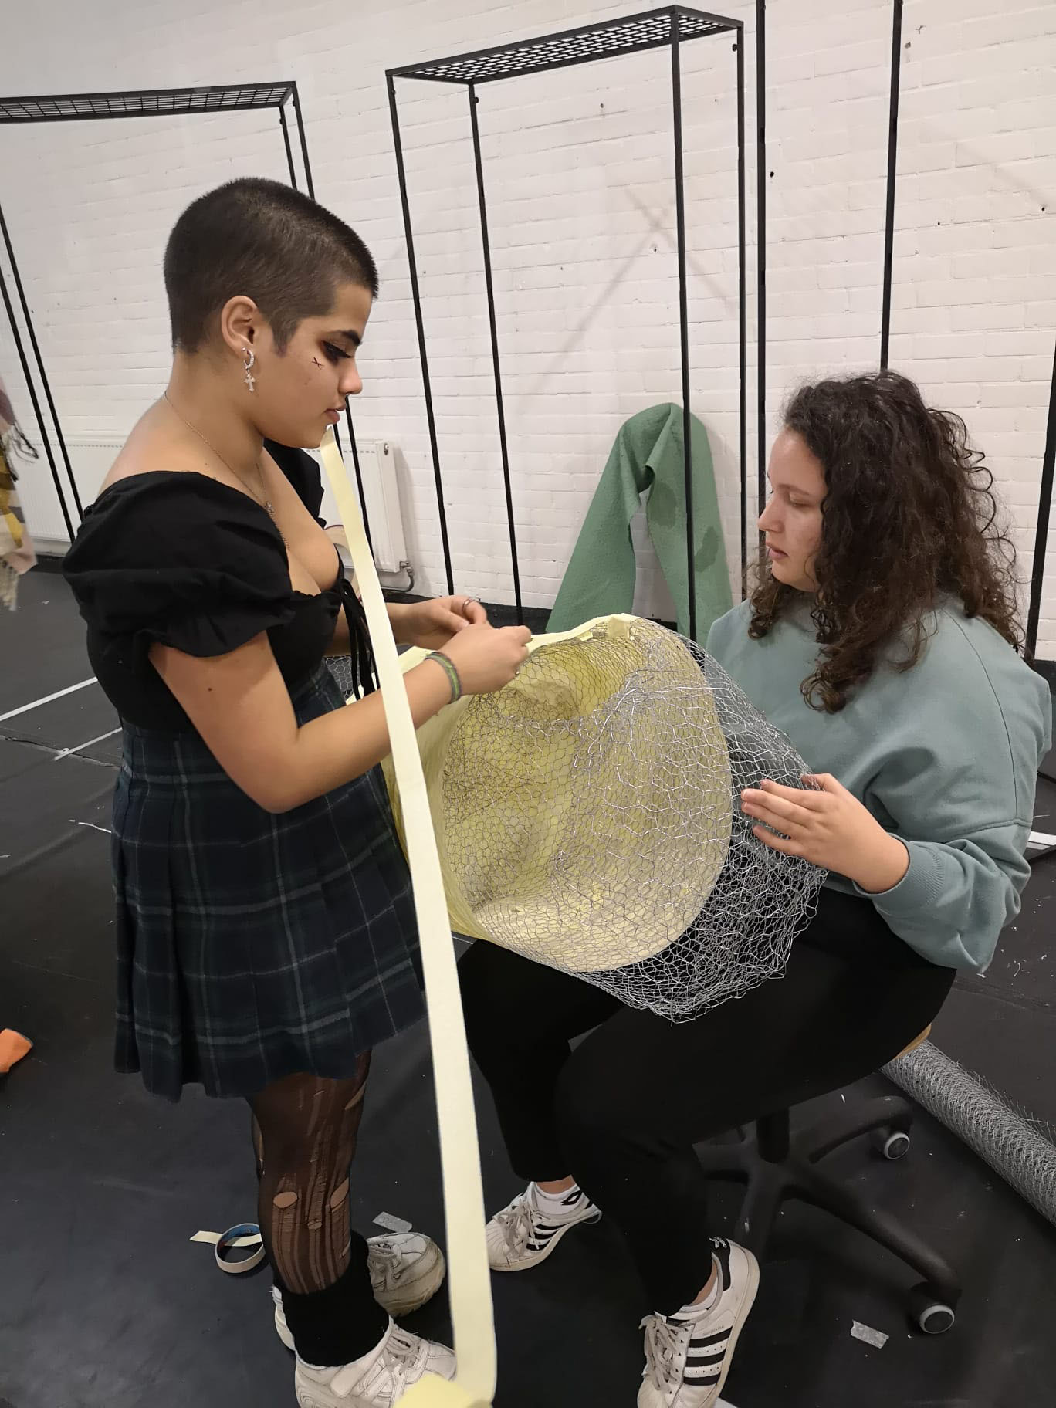
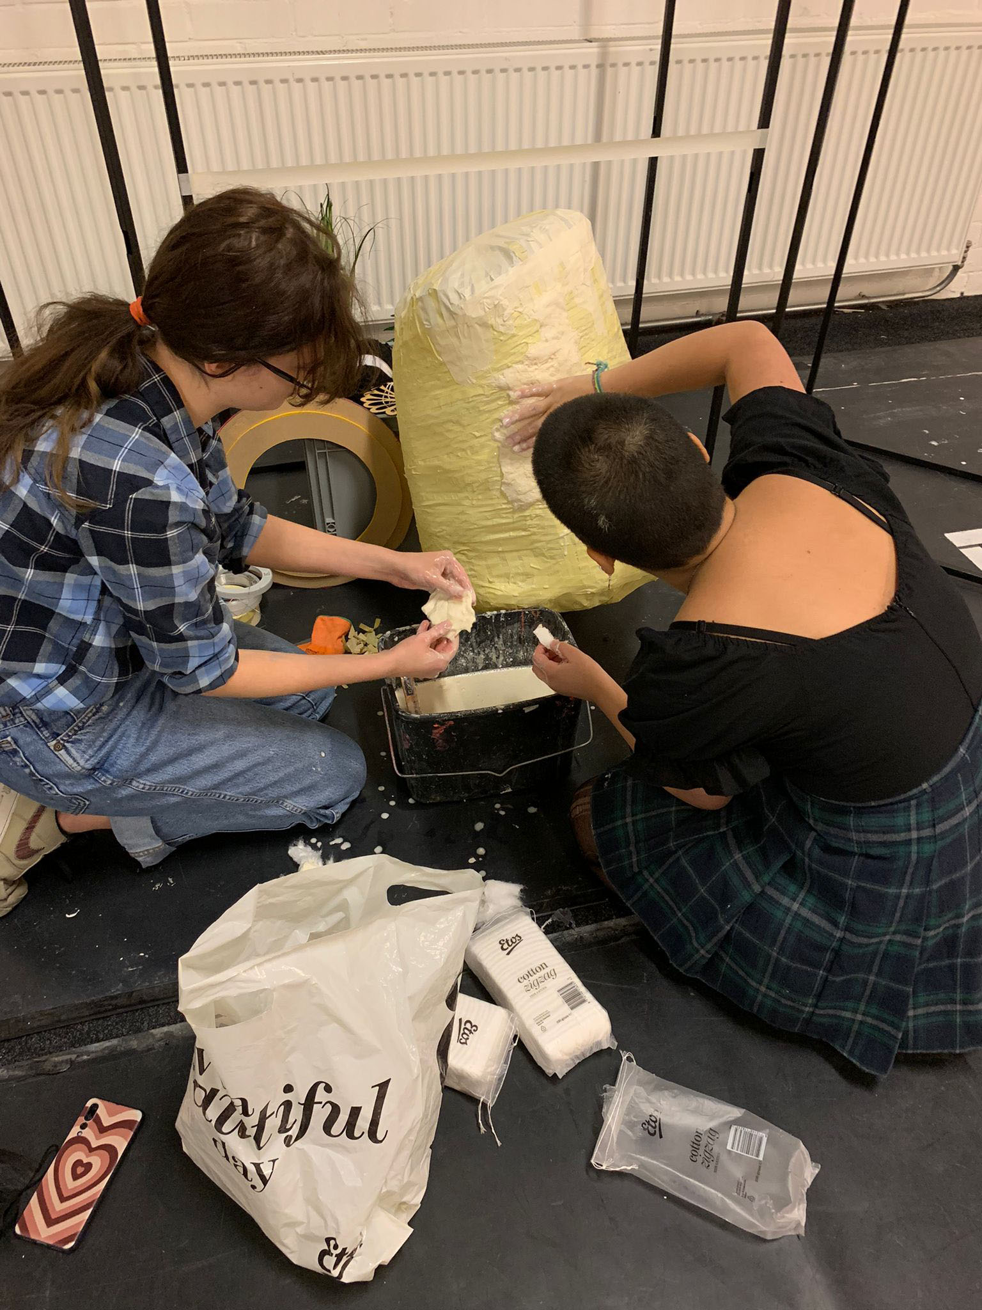
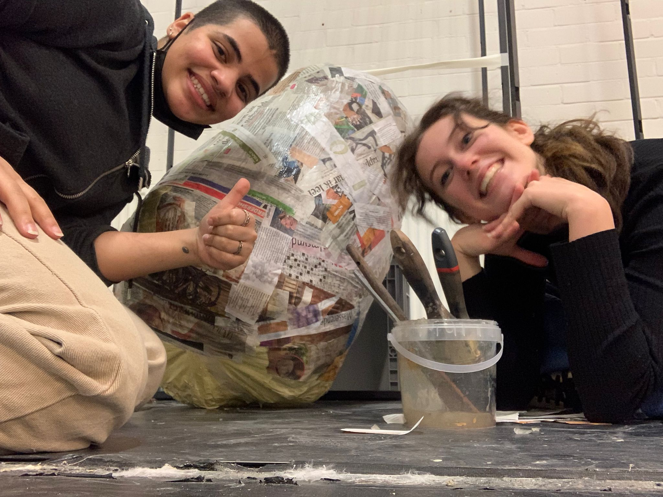
Voor RV
Vul de dia en voeg dia’s toe indien nodig ;)

Slide 13
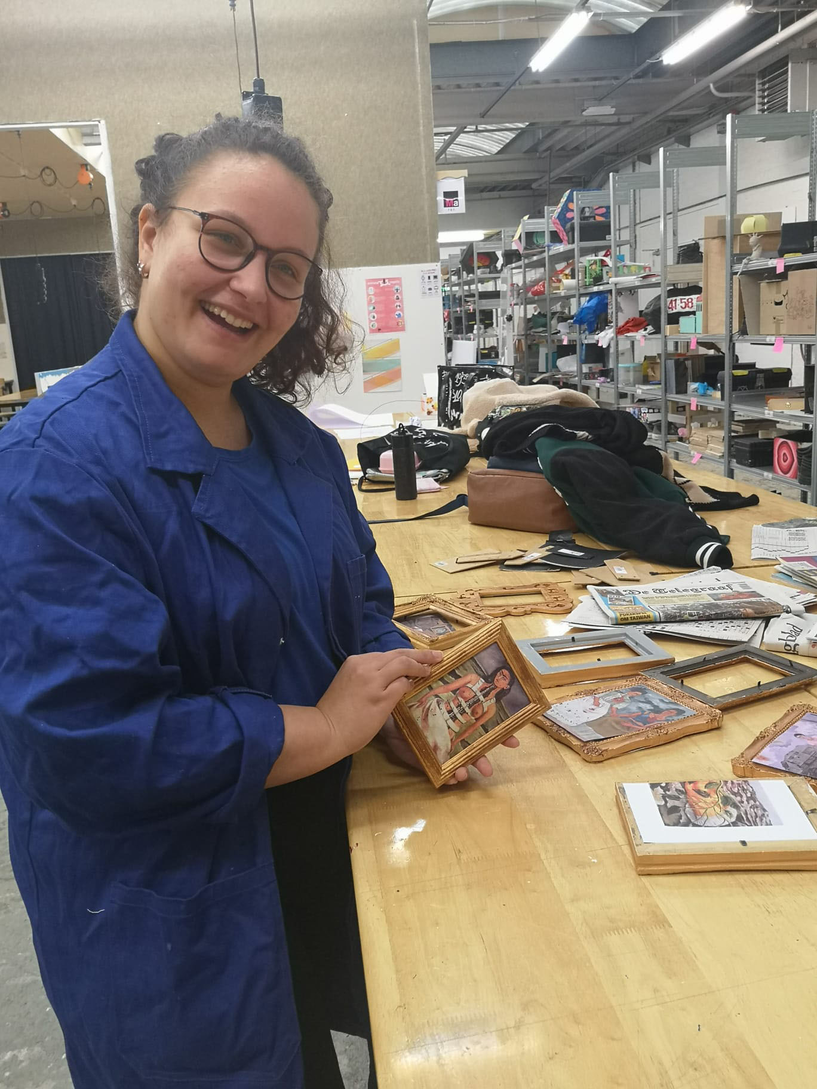
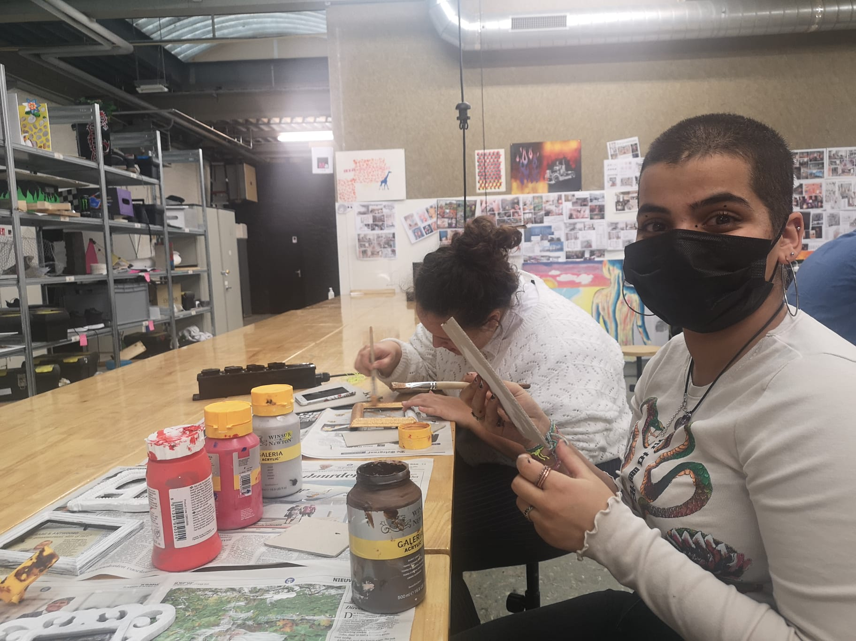

Slide 14
